Slide 1
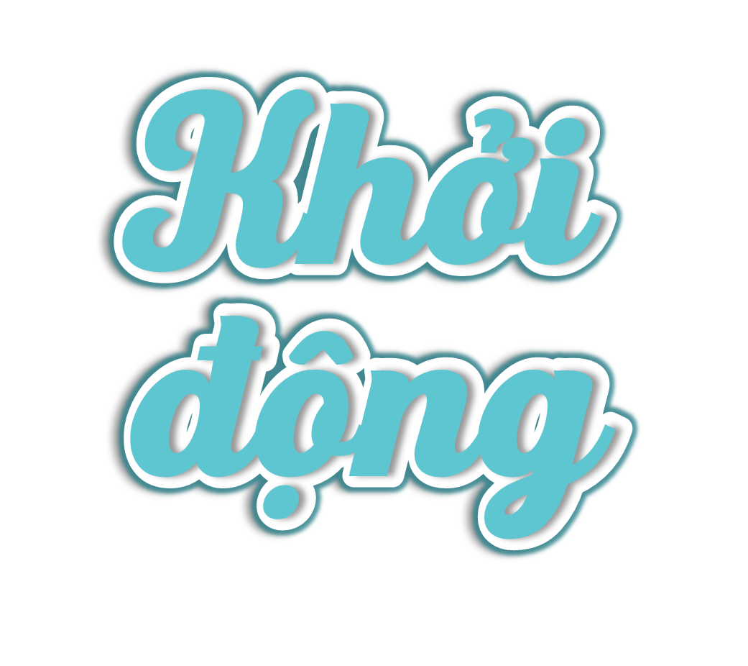

Slide 2


Slide 3
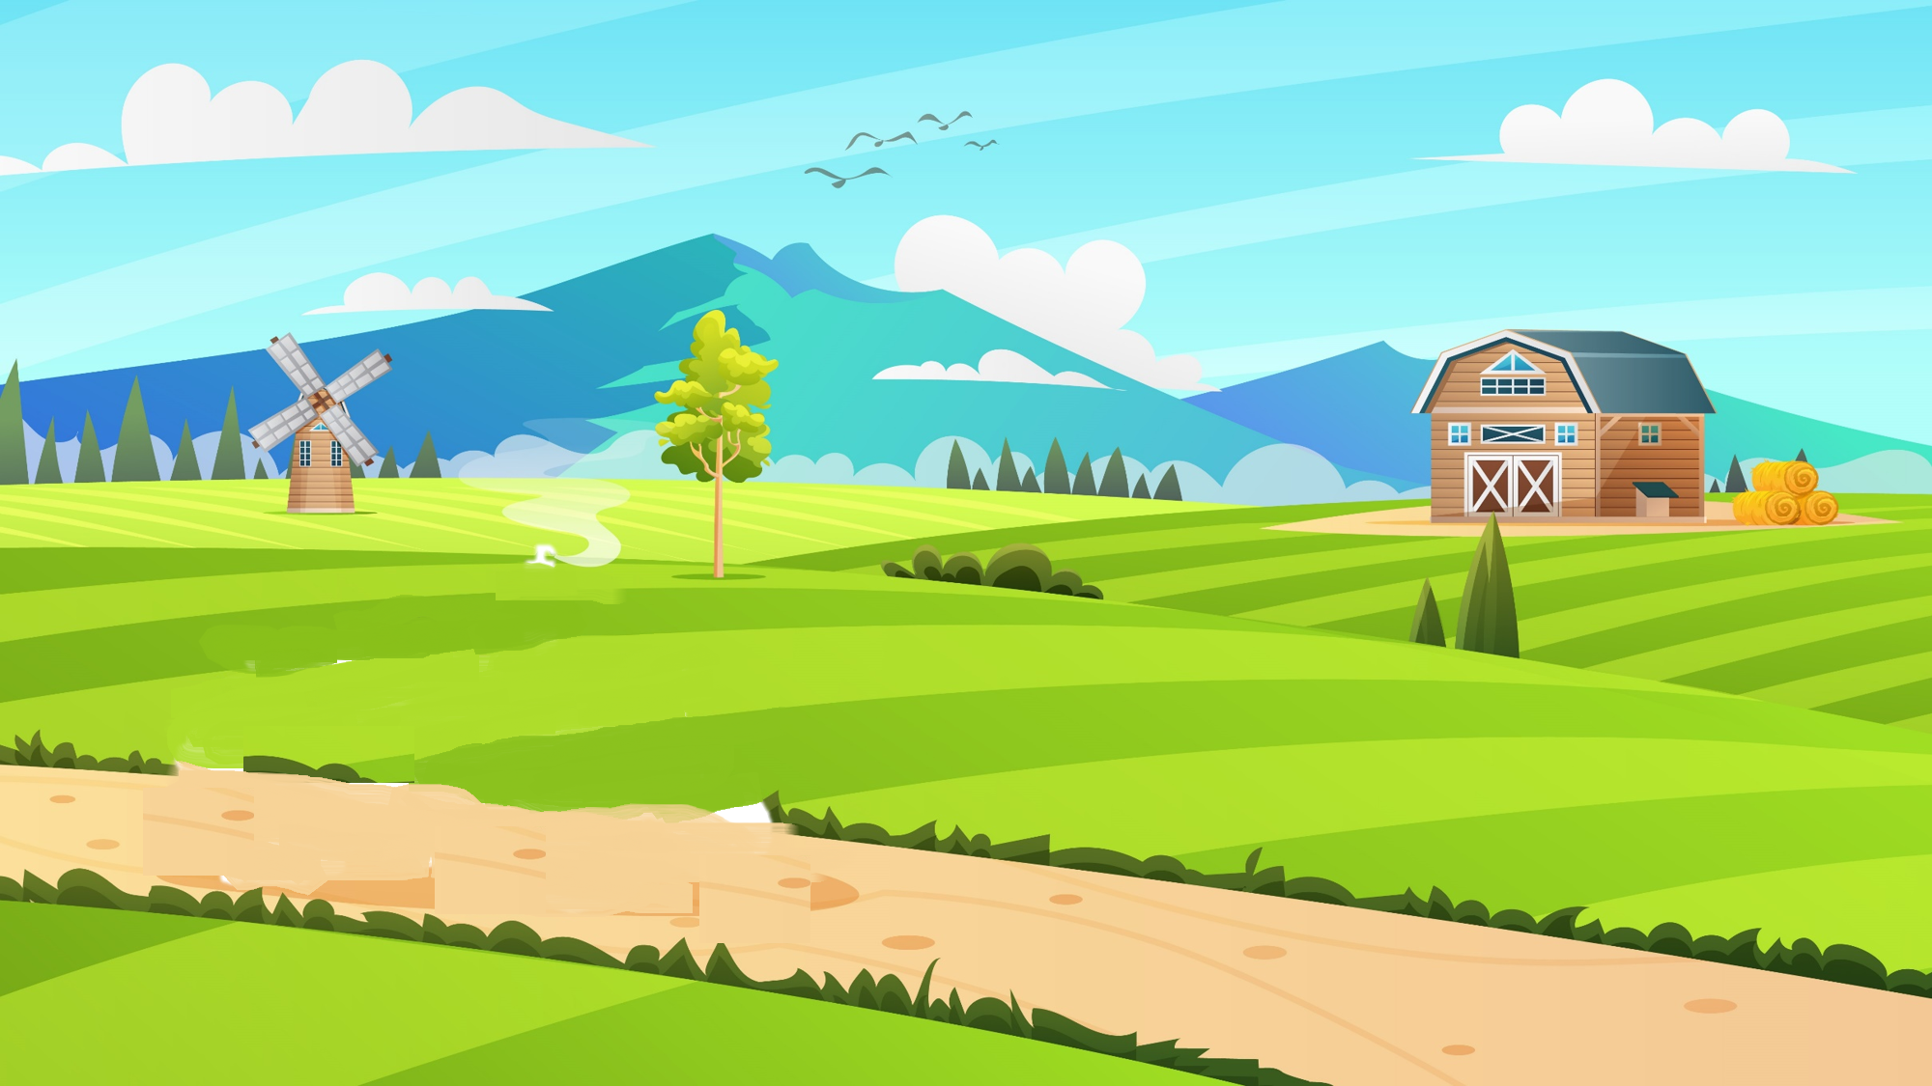

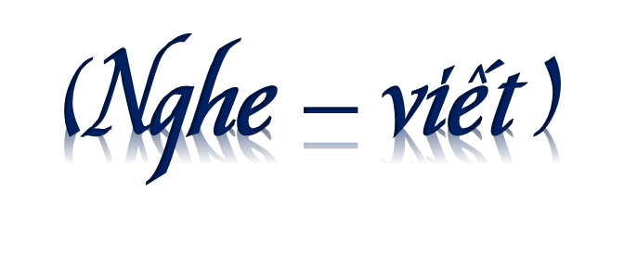

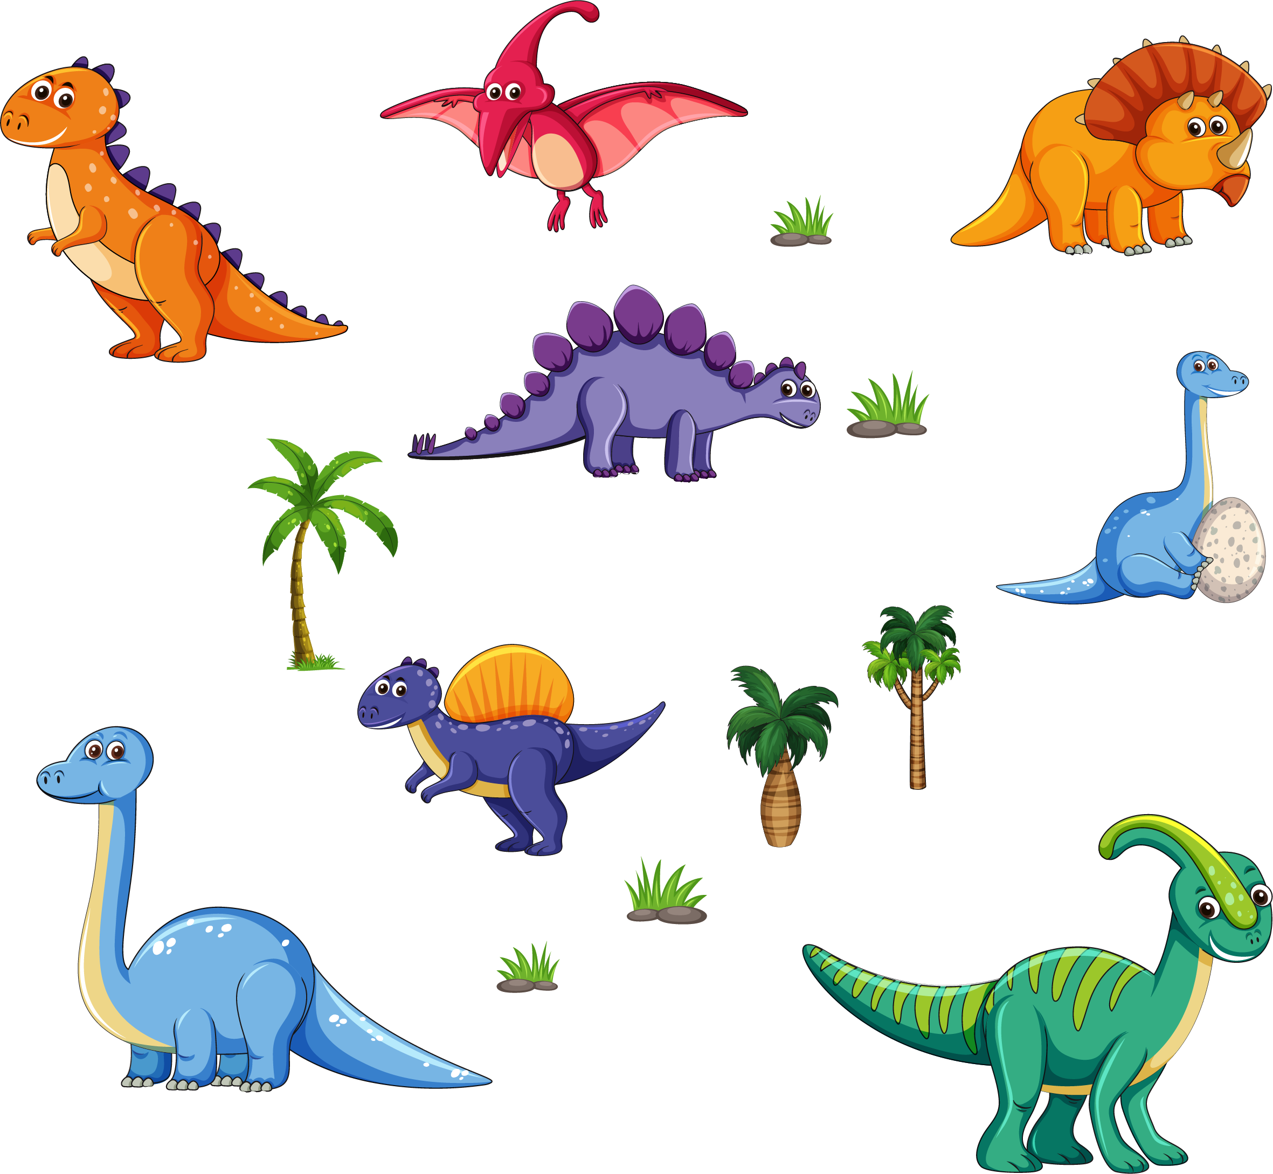

Slide 4
1. Nghe viết

Slide 5
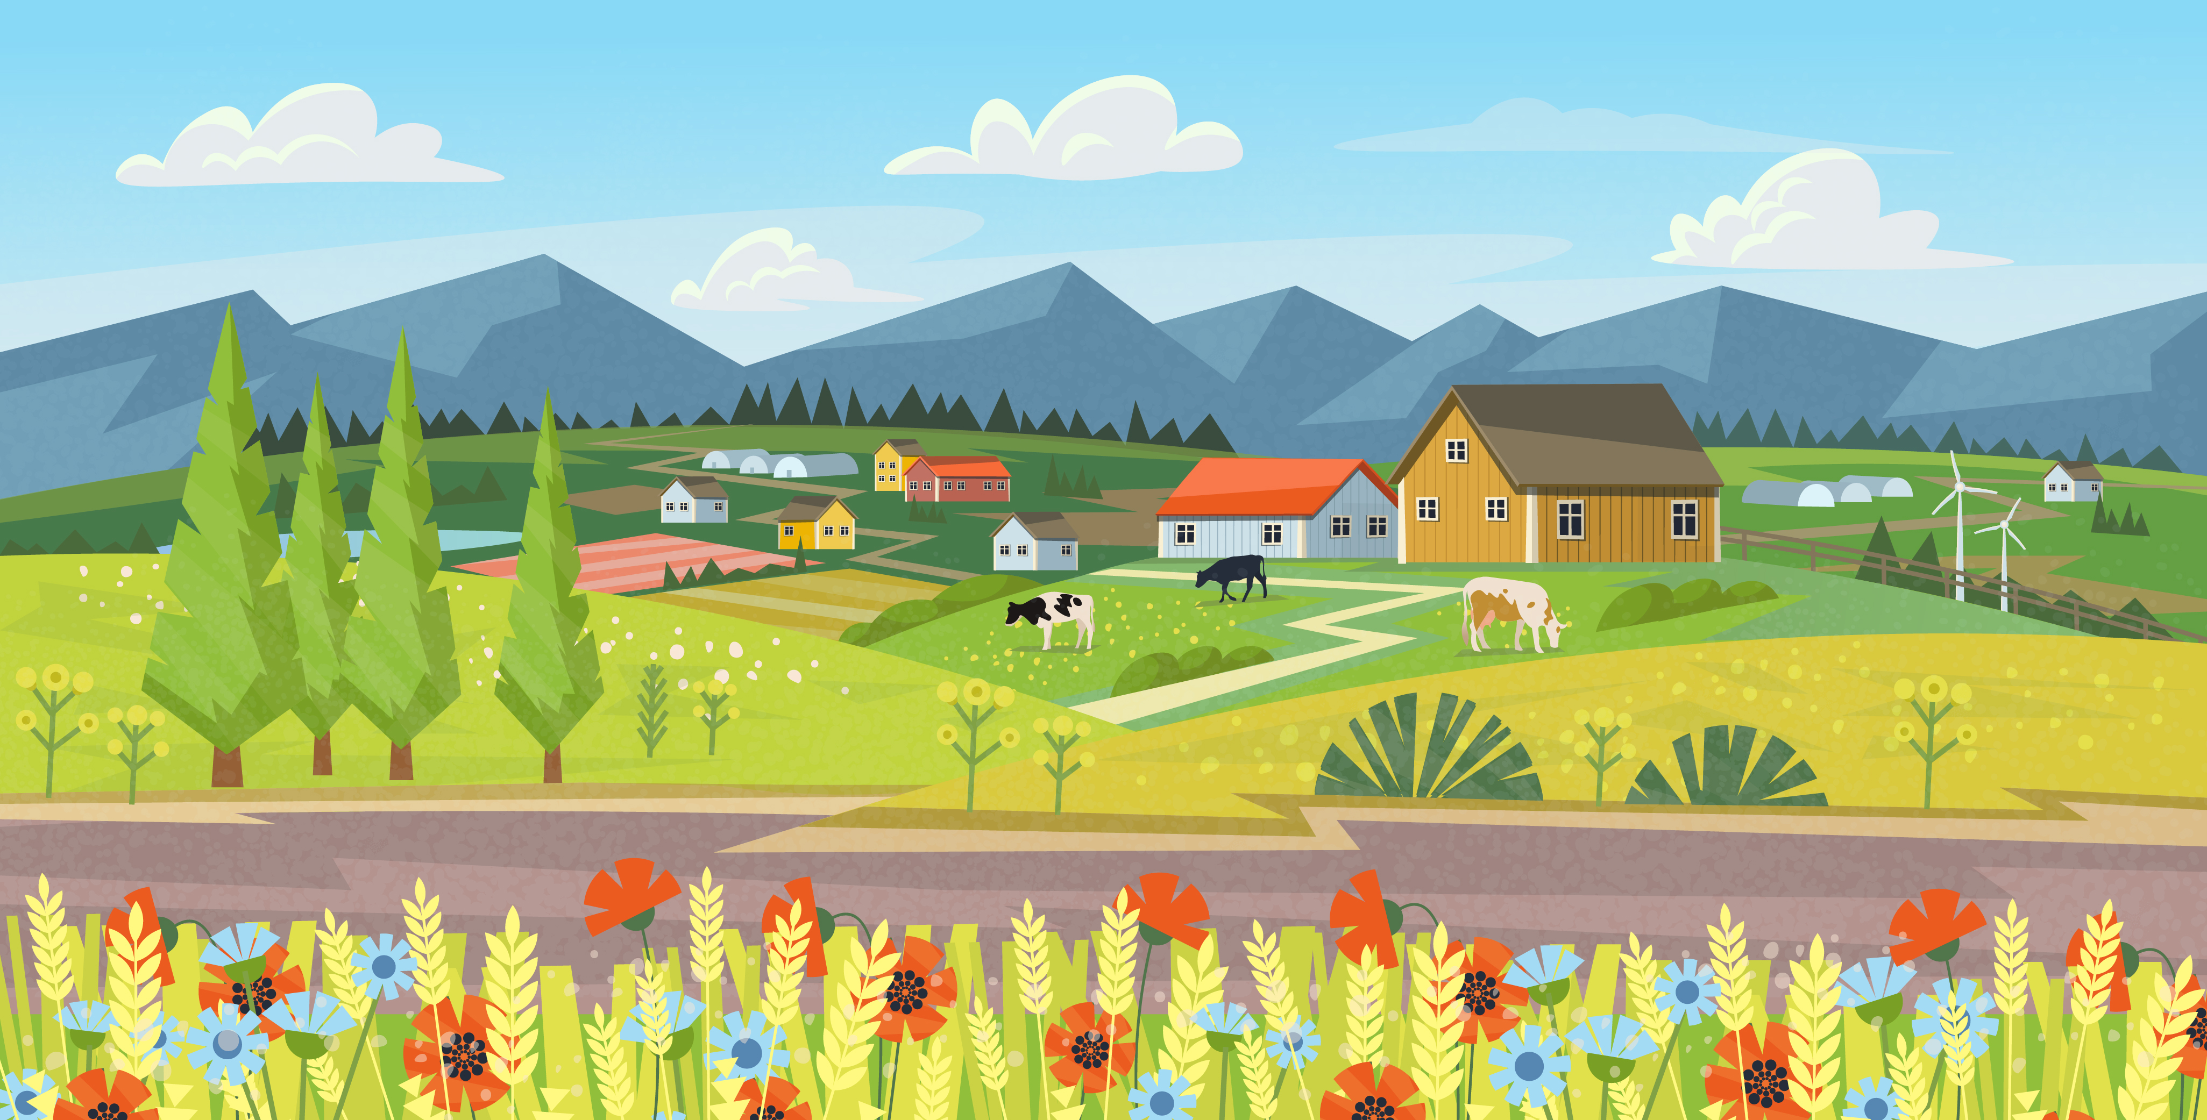
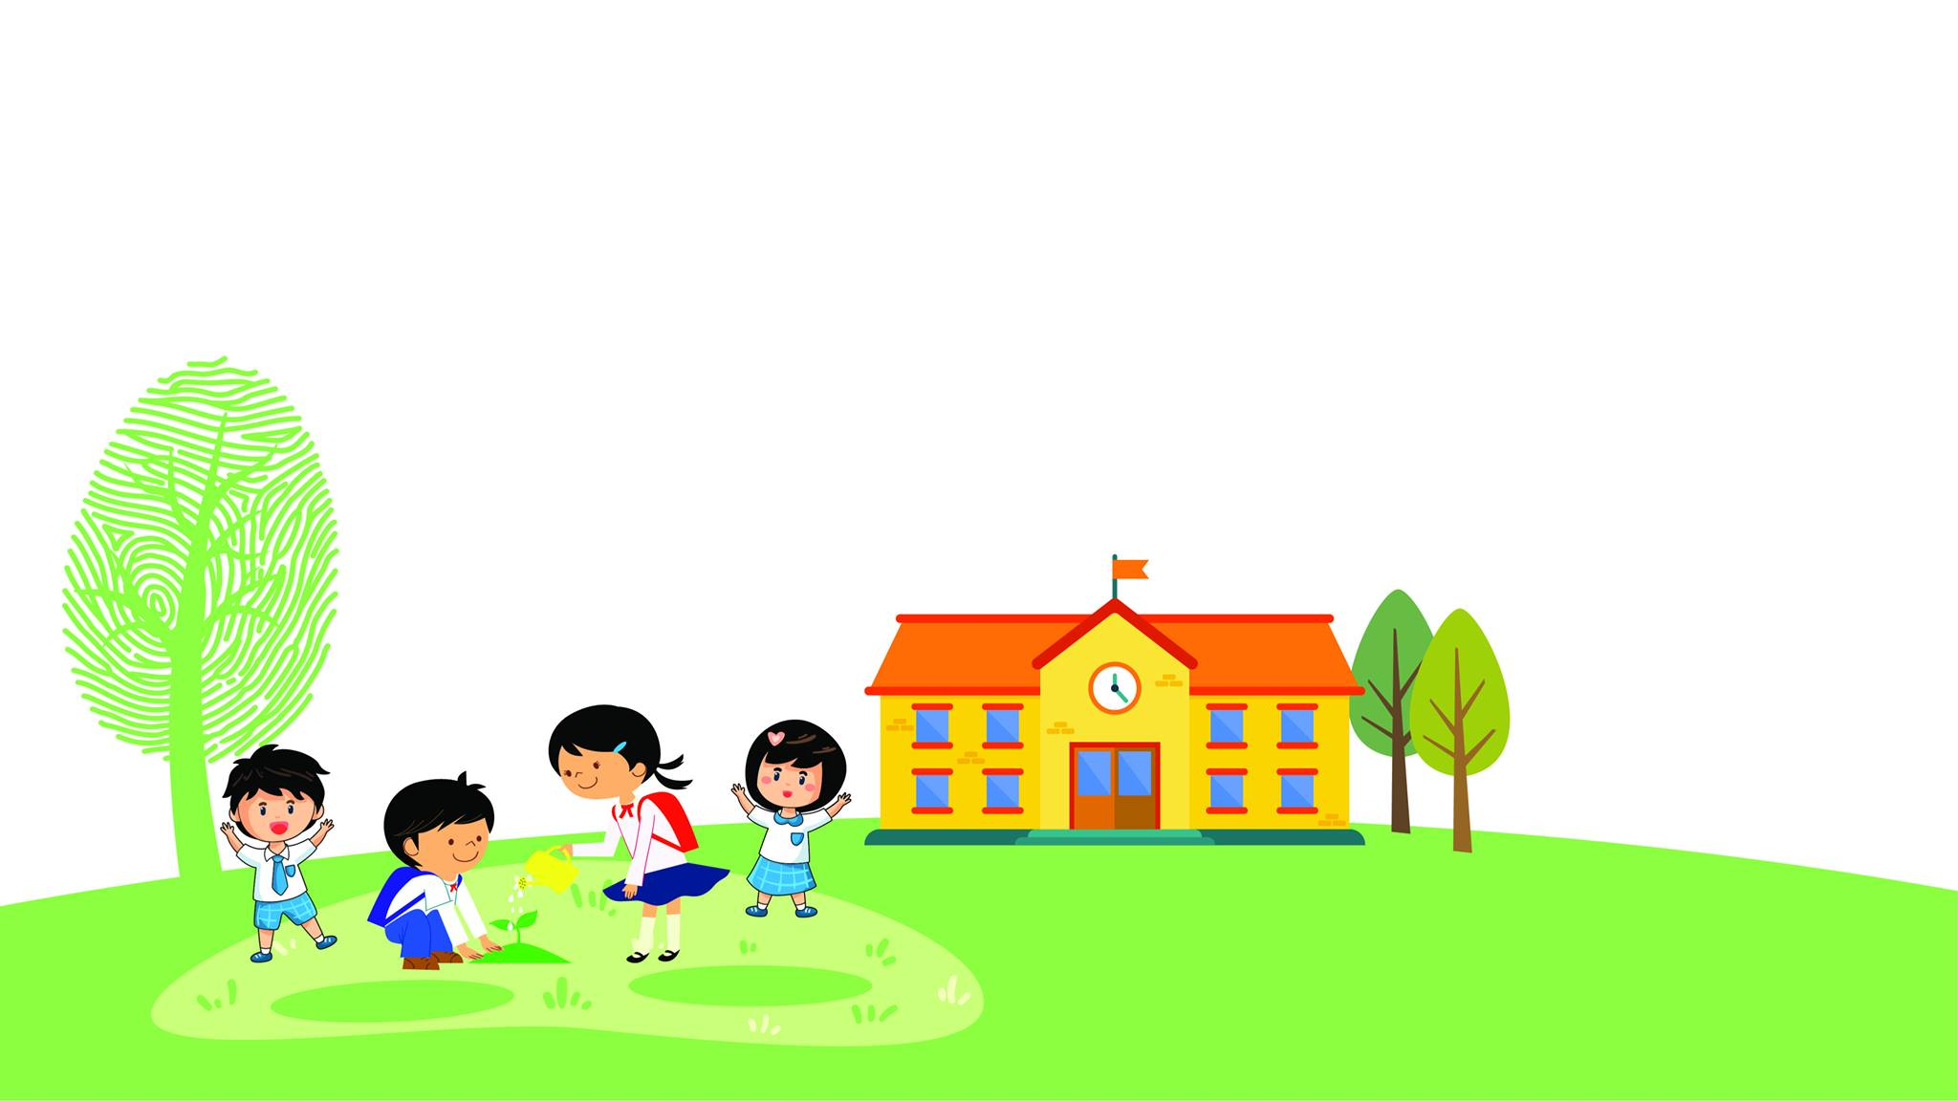
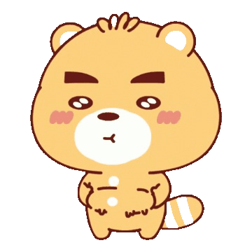
Khủng long
Chân khủng long thẳng và rất khỏe. Vì thế chúng có thể đi khắp một vùng rộng lớn để kiếm ăn. Khủng long có khả năng săn mồi tốt nhờ có đôi mắt tinh tường cùng cái mũi và đôi tai thính.

Slide 6




Đoạn văn có chữ nào cần viết hoa?
Có chữ nào dễ viết lẫn, dễ sai chính tả?

Slide 7


khỏe

Slide 8
rộng

Slide 9
kiếm

Slide 10
săn

Slide 11


Slide 12




Lùi vào
2 ô
Chân khủng long thẳng

Slide 13


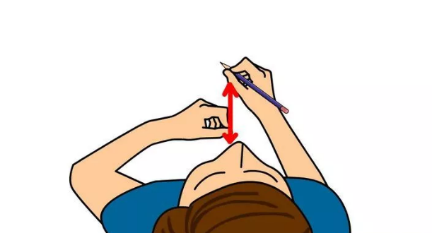
Lưu ý tư thế ngồi viết
Thẳng lưng
Khoảng cách từ mắt đến vở 25 – 30cm
Chân đặt đúng vị trí
1 tay cầm viết
1 tay giữ trang vở

Slide 14
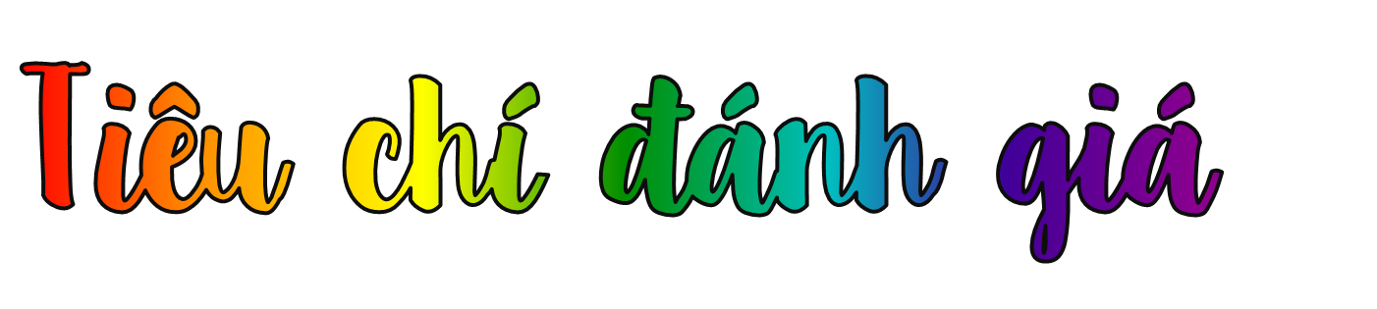
1. Sai không quá 5 lỗi
2. Chữ viết rõ ràng, sạch đẹp
3. Trình bày đúng hình thức

Slide 15
2. Chọn uya hoặc uyu thay cho ô vuông.
Đường lên núi quanh co, khúc kh .
Mẹ tôi thức kh dậy sớm làm mọi việc.
uỷu
uya

Slide 16
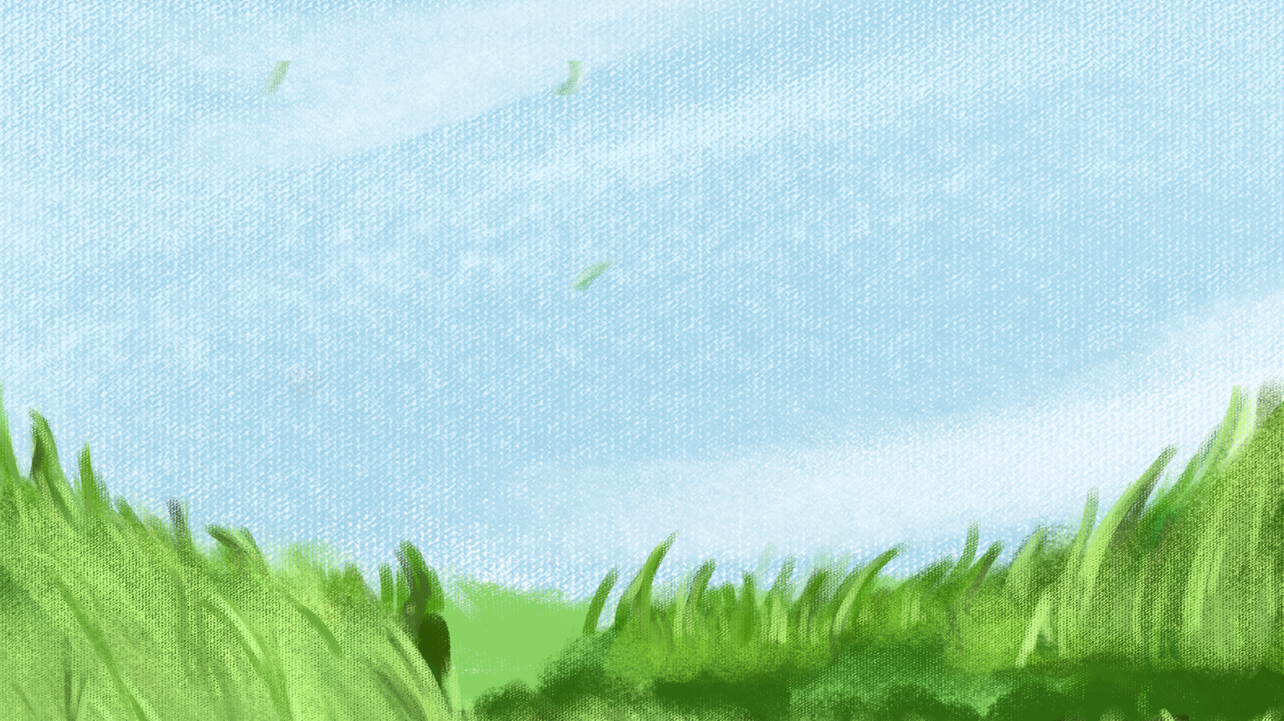
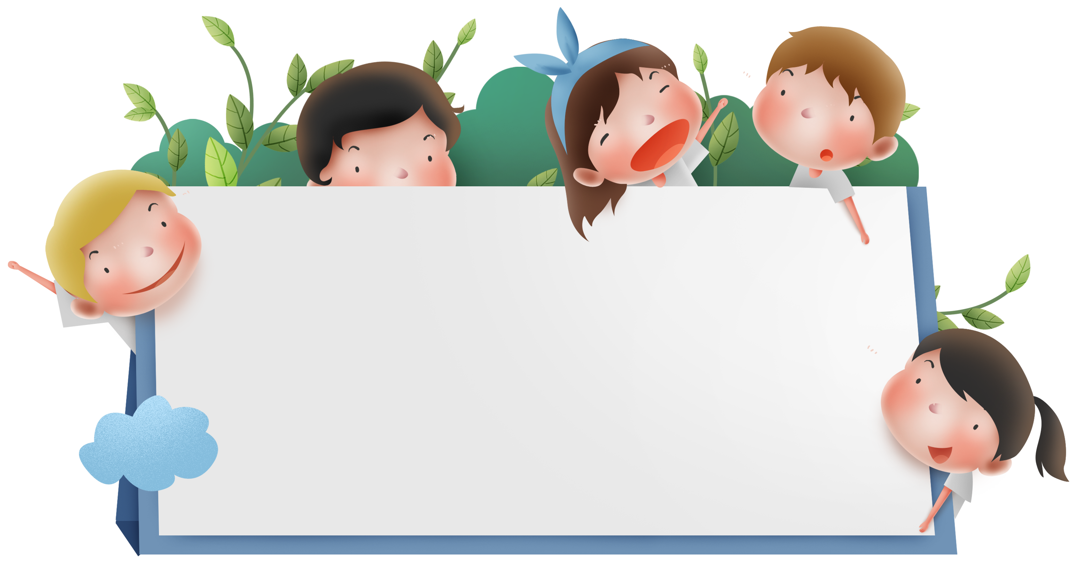
Em hãy tìm thêm một số từ ngữ khác chứa vần uya/uyu.

Slide 17
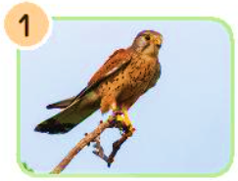
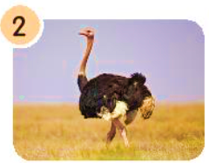
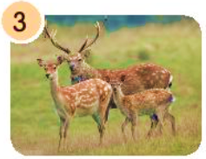
3. Chọn a hoặc b.
a. Nhìn hình, tìm từ ngữ chứa iêu hoặc ươu để gọi tên loài vật.
M: 1. diều hâu
2. đà điểu
3. hươu sao

Slide 18
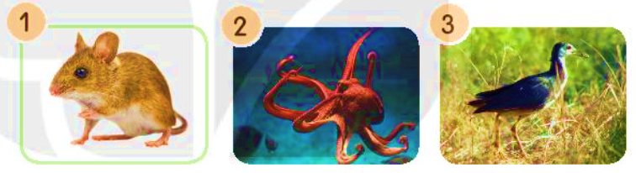
3. Chọn a hoặc b.
b. Nhìn hình, tìm từ ngữ chứa uôt hoặc uôc để gọi tên loài vật.
1. chuột
2. bạch tuộc
M: 3. chim cuốc

Slide 19
